Slide 1

Jeдан дан у свету шуме
Mузичка култура- слушање песме “Кишна шума” и слободне активности у продуженом боравку
Маринковић Катарина и Јасмина Јовановић

Slide 2

Категорија: обавезни предмети и продужени боравак
Разред: први
Тема: Шума
Циљ:
Слушање композиције “Кишна шума” и уочавање темпа композиције;
Оспособљавање ученика за повезивање звука из природе са инструментом који дочарава звук;
Израда медведа и зечева од чарапа (продужени боравак)
Подстицање рада у групи;

Slide 3
Методе рада:
метода писаних радова, метода разговора, усменог излагања, демонстративна метода, слушање
Облици рада:
фронтални , индивидуални и групни
Наставна средства/ресурси:
хармоника, чарапе, вата, конац, презентација, БИМ-пројектор, рачунар и звучници

Slide 4
Приказ сценарија кроз
активности ученика:
- слушају и певају песму “Зец коло води” ;
- изводе аранжман за бројалицу Ушо меда у дућан ;
- слушање и уочавање темпа у композицији Кишна шума- група Еклипс;
- слушају композицију Брзе животиње Ками Сен- Санс
Певање песме и извођење аранжмана за песму Висибаба В. Астарџиева;
- израда лутки од чарапа;
луткарска драматизација песме “Медвед и зечићи” (Српски језик);
Продукти:
-ученици уз помоћ самостално направљених лутки од чарапе изводе луткарску представу песме “Медвед и зечићи”

Slide 5
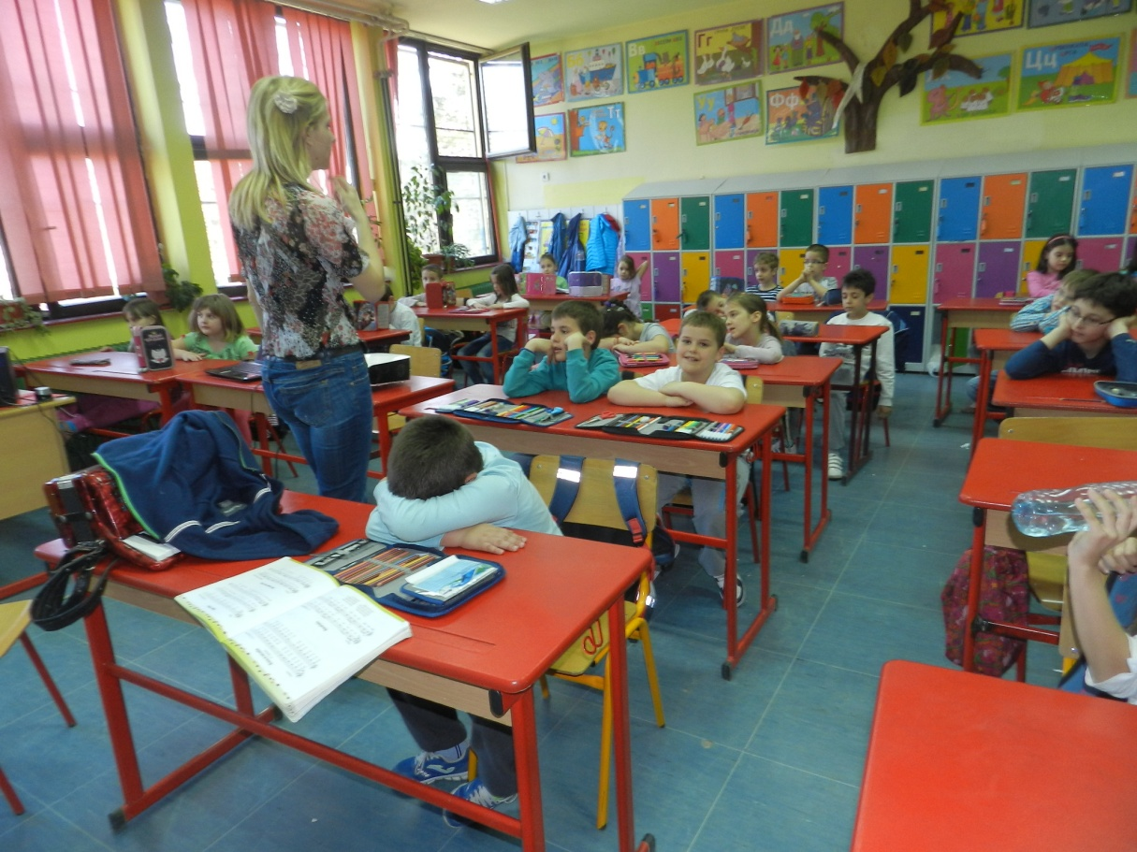
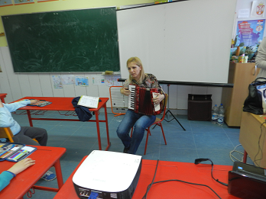
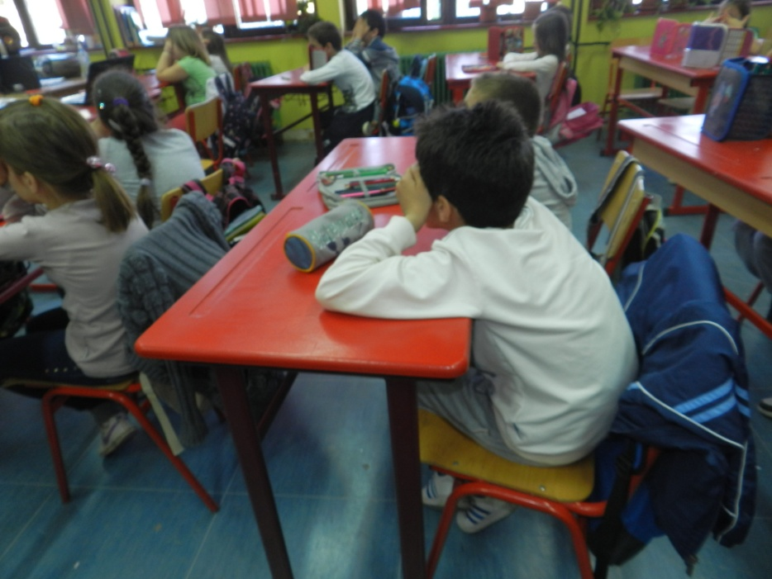
Певају, изводе и слушају композиције везане за тему дана “Шума”.
Mузичка култура
Певају песме уз моју пратњу хармонике, слушају композицују затворених очију, а затим следи разговор о композицијама.

Slide 6
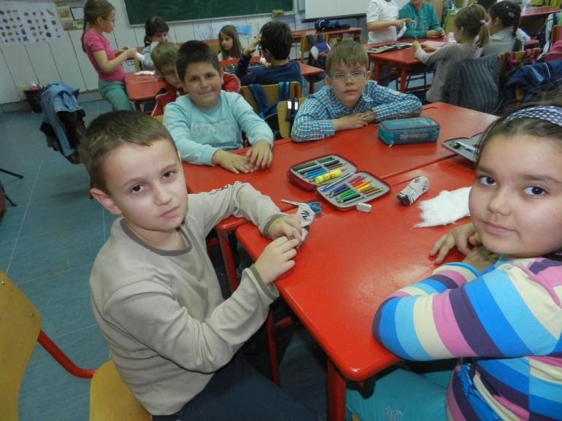
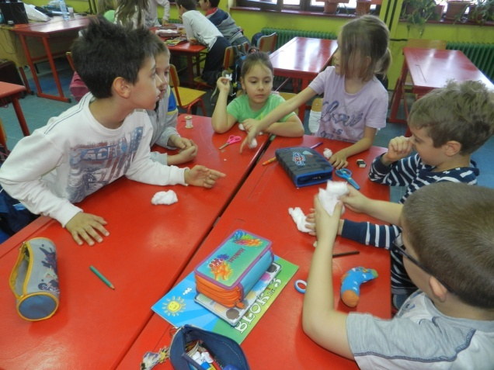
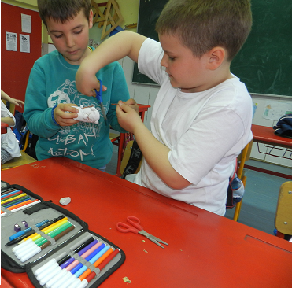
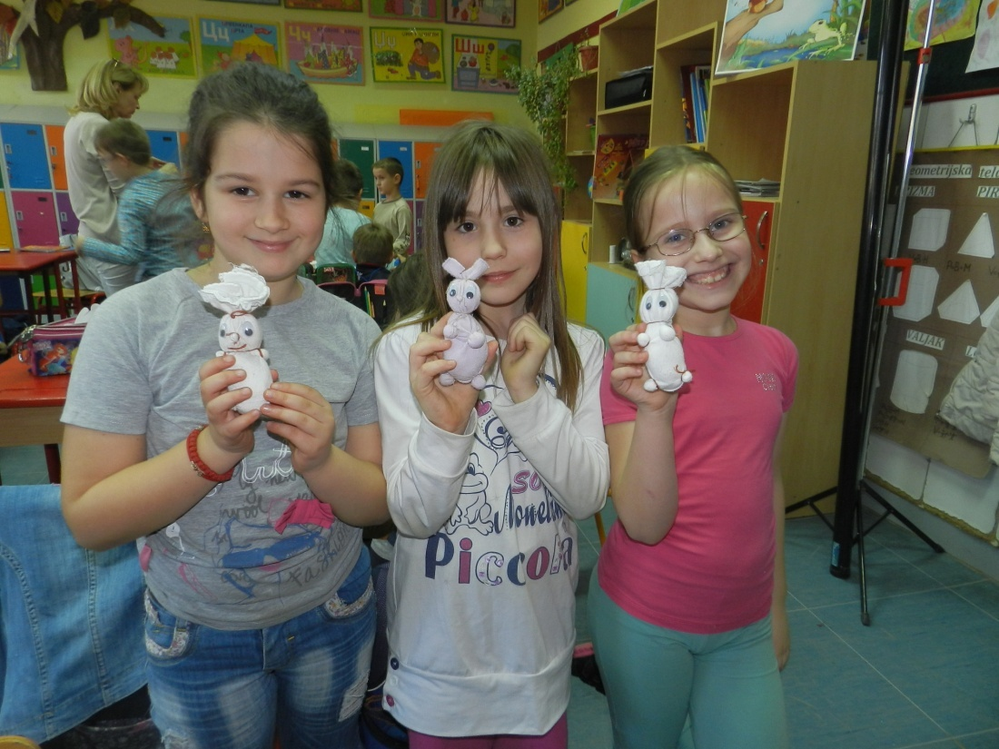
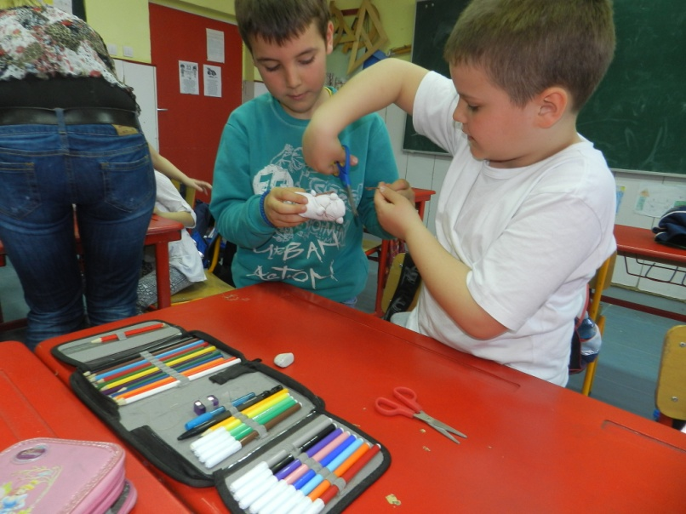
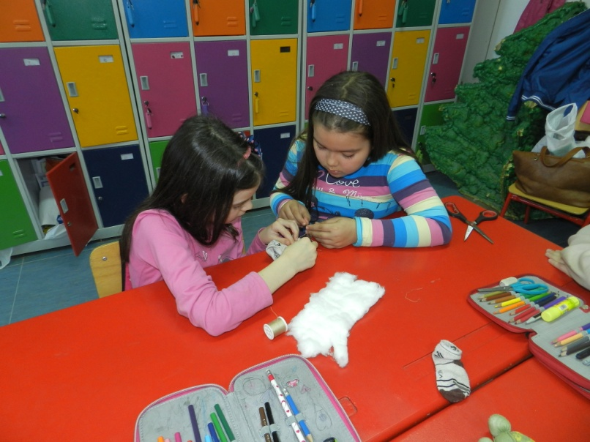
Продужени боравак
Продужени боравак
- Израда лутки од чарапа и вате; рад у грпи

Slide 7
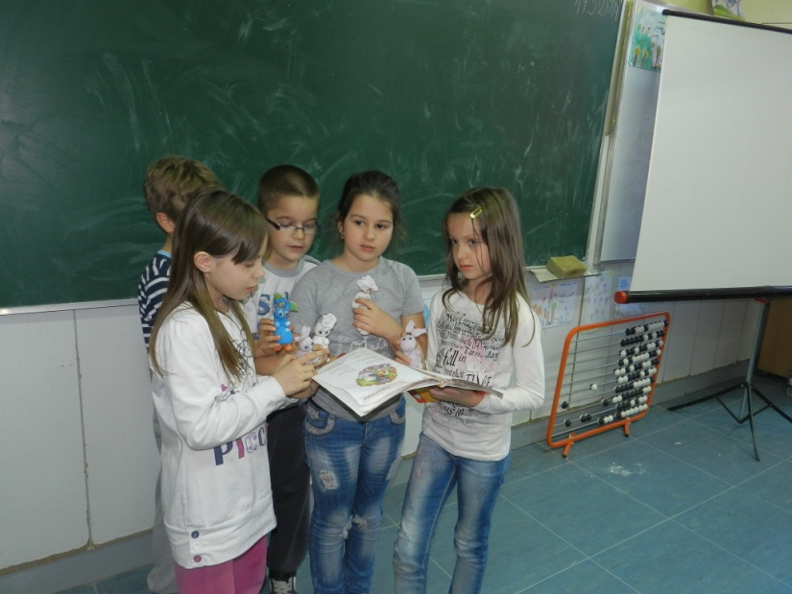
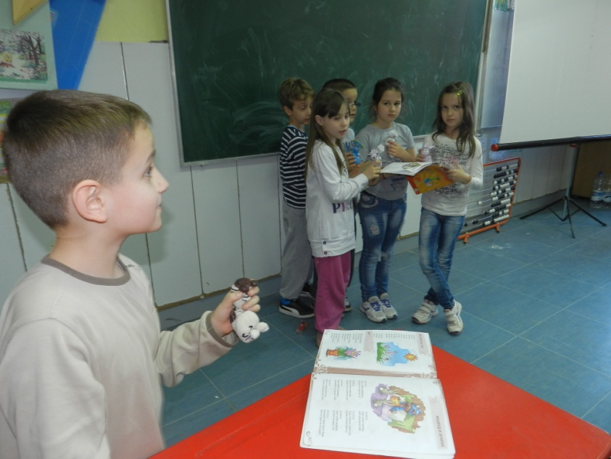
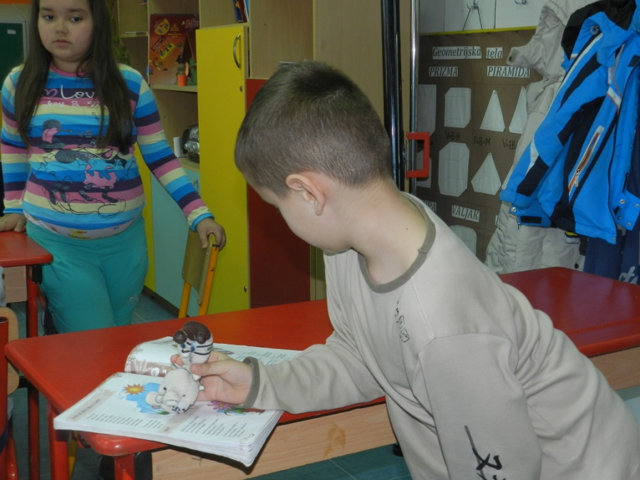
Извођење луткарске приредбе .

